Slide 1
FitPredict
Henrique Martins Costa - 201905533
Artur Rocha Lapot - 201905524

Slide 2
1. Descrição da aplicação
FitPredict é um aplicativo de condicionamento físico que foca em permitir que os usuários monitorem e melhorem seu bem-estar de forma personalizada.
O aplicativo cria e utiliza um gêmeo digital do usuário a partir do perfil do usuário, que contém seus dados pessoais, como nome, sexo, altura e peso. Esse perfil digital é utilizado para monitorar o progresso e ajustar metas, integrando-se profundamente com as funcionalidades da aplicação para oferecer uma experiência de condicionamento físico personalizada e baseada em dados.

Slide 3
1.1. Funcionalidades
Cadastro e edição de dados pessoais, como nome, sexo, altura e peso, para personalizar o perfil do gêmeo digital.
Autenticação segura e sincronização de dados entre o aplicativo e o dashboard web.
Monitoramento em tempo real de passos, distância percorrida e calorias queimadas.
Definição e ajuste personalizado de metas de fitness, incluindo distância, passos e calorias.

Slide 4
1.2. Arquitetura do software
A arquitetura de software do FitPredict é dividida em três componentes principais:
Aplicativo Mobile: Desenvolvido em Flutter, responsável pela interface do usuário, coleta e processamento de dados.
API: Construída com NestJS, gerencia a comunicação entre o aplicativo e o dashboard, além de processar e armazenar os dados.
Dashboard Web: Implementado em ReactJS, permite a visualização e gerenciamento dos dados e metas do usuário.

Slide 5
1.3. Arquitetura de sistema e tecnologias
API e Dashboard: Hospedados em nuvem em um servidor remoto, garantindo acesso e escalabilidade globais.
Aplicativo Móvel: Principal dispositivo de coleta de dados, desenvolvido com Flutter, oferecendo uma interface rica e interativa para os usuários.
Comunicação: Tanto o aplicativo quanto o dashboard interagem com a API remotamente, assegurando sincronização de dados e integração de funcionalidades em tempo real.

Slide 6
1.4. Computação Ubíqua no FitPredict
Integração Contínua: Experiência fluida e integrada entre dispositivos, com o aplicativo móvel e dashboard acessando a mesma API em nuvem.
Acessibilidade: Acesso em qualquer lugar e a qualquer hora, possibilitado pela hospedagem em nuvem, enfatizando a ubiquidade do serviço.
Personalização e Contextualização: O aplicativo adapta-se ao perfil e atividades do usuário, oferecendo feedback e metas personalizadas, exemplificando a computação centrada no usuário e no contexto.

Slide 7
2. Implementação
Como mencionado previamente, o FitPredict possui um app mobile em Flutter, uma API em NestJS e um dashoard web em ReactJS.
A implementação do projeto está disponível em https://github.com/StokerBR/fitpredict
O APK mais recente está disponível no repositório do GitHub
A API pode ser acessada em https://fitpredict-api.stokerbr.com/api
O dashboard pode ser acessado em https://fitpredict.stokerbr.com

Slide 8
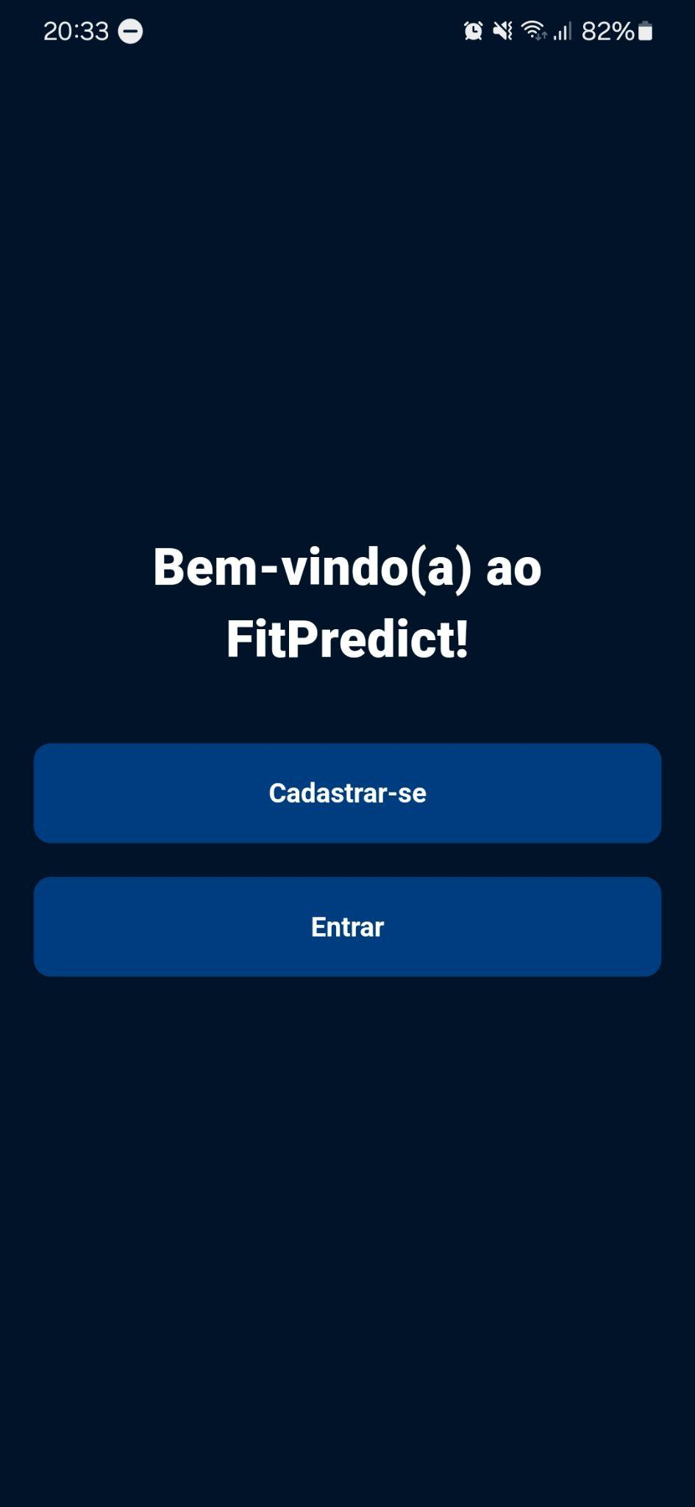
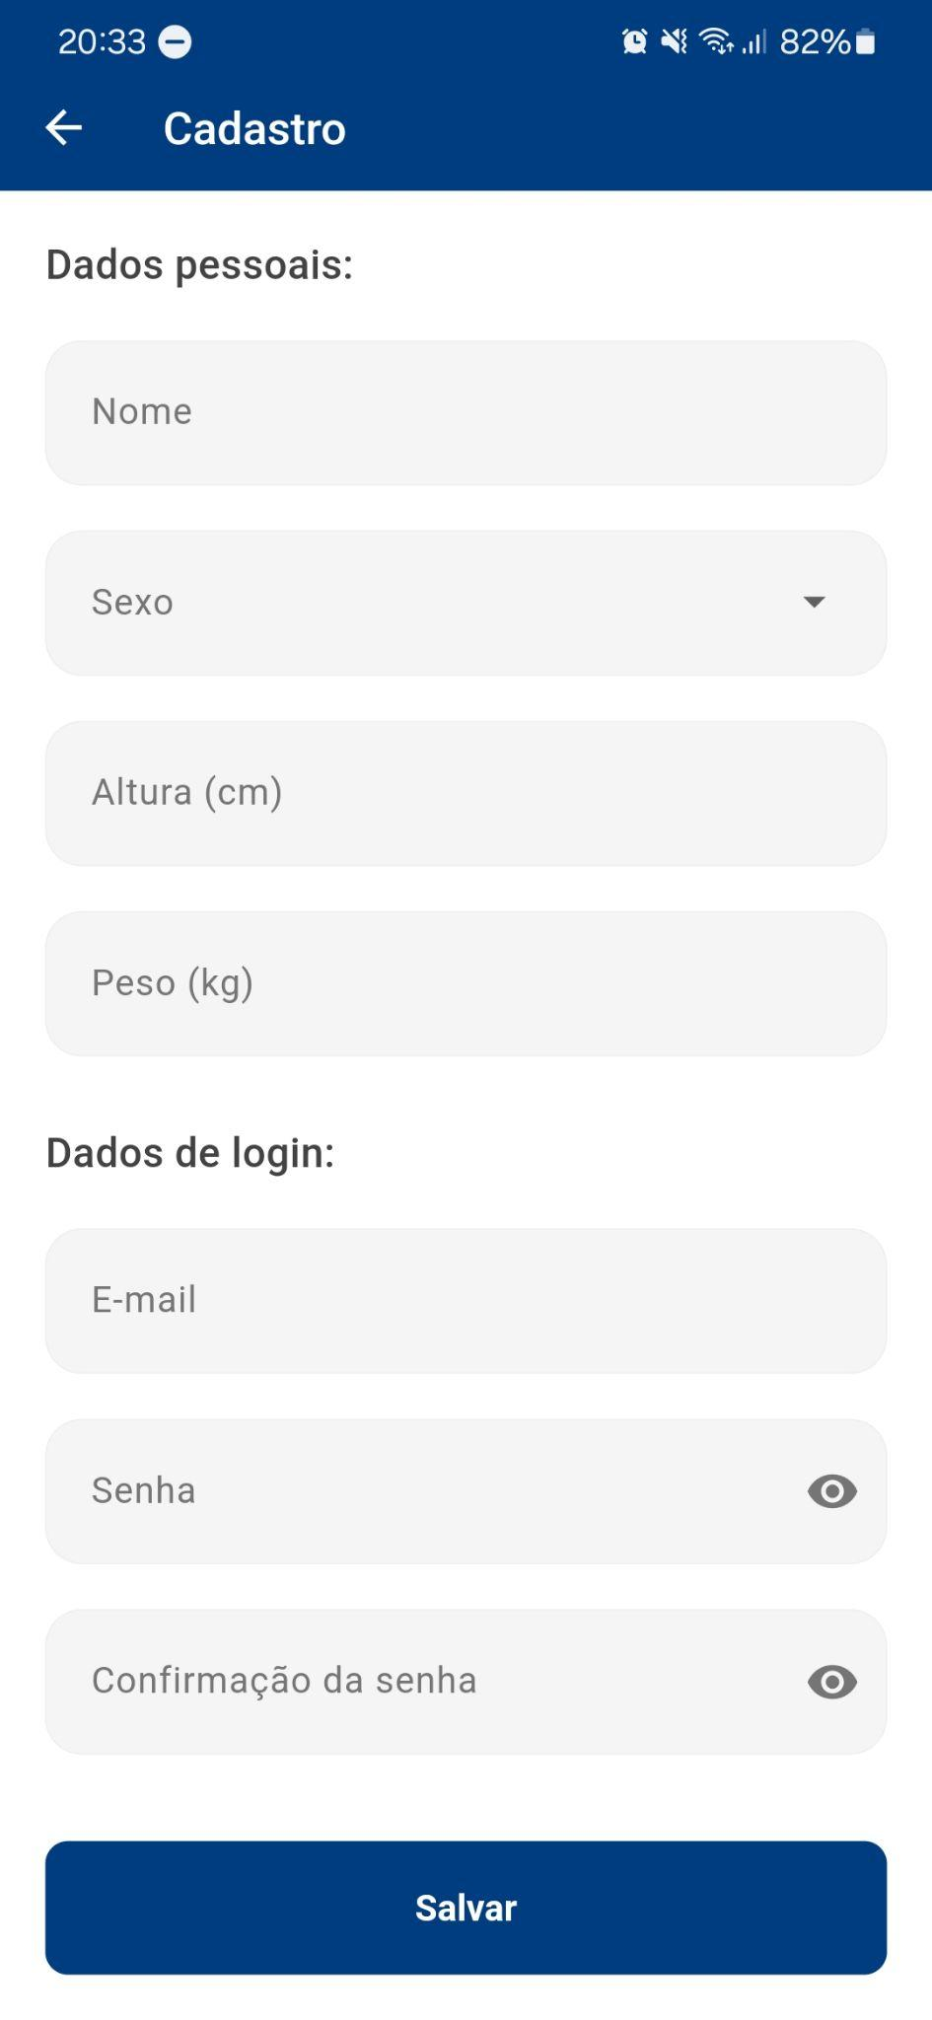
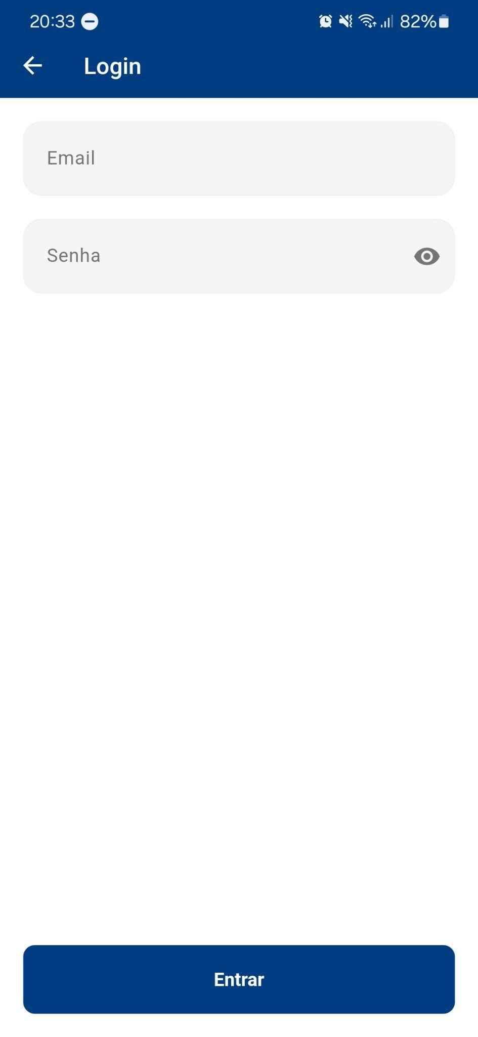
2.1. App Mobile

Slide 9
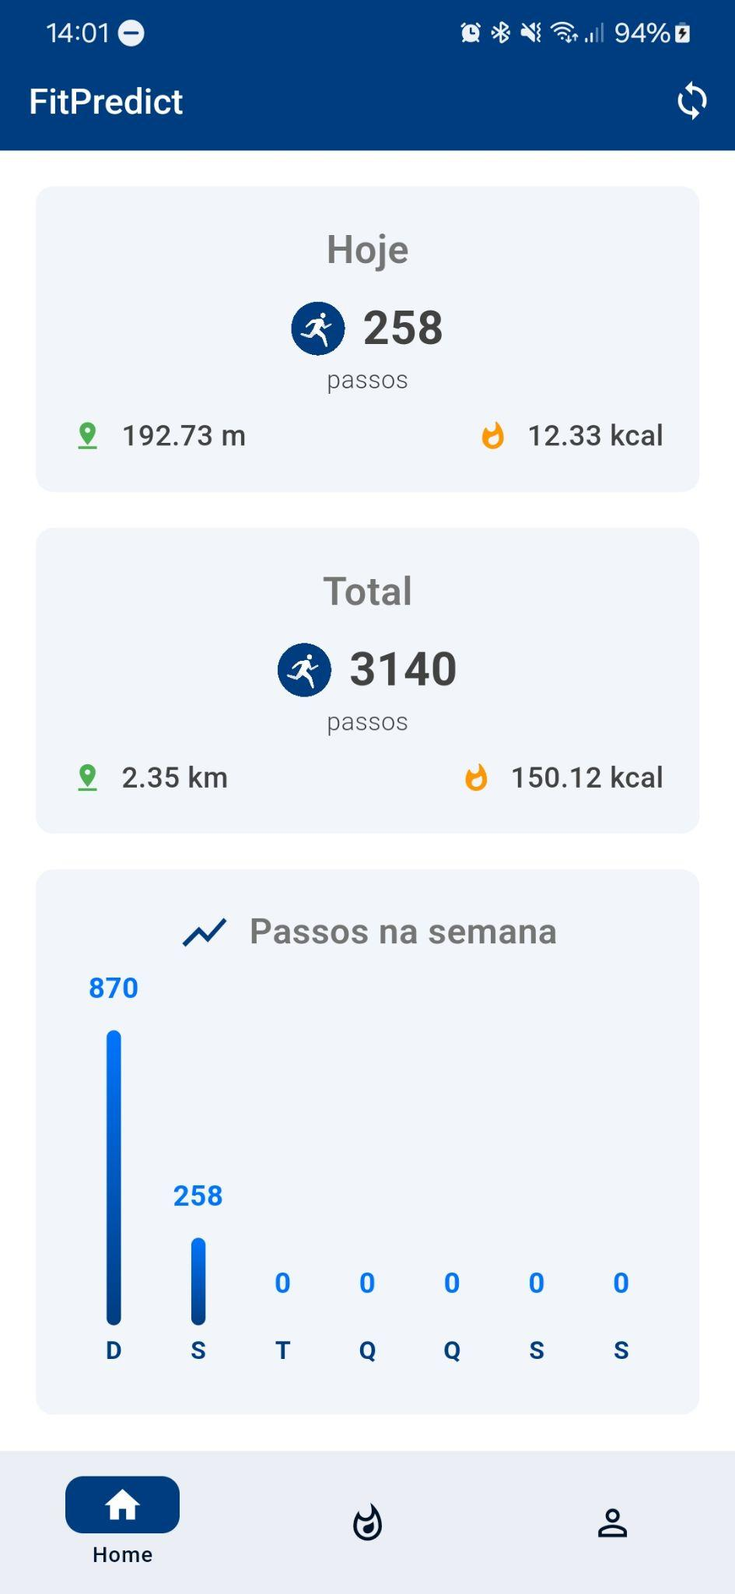
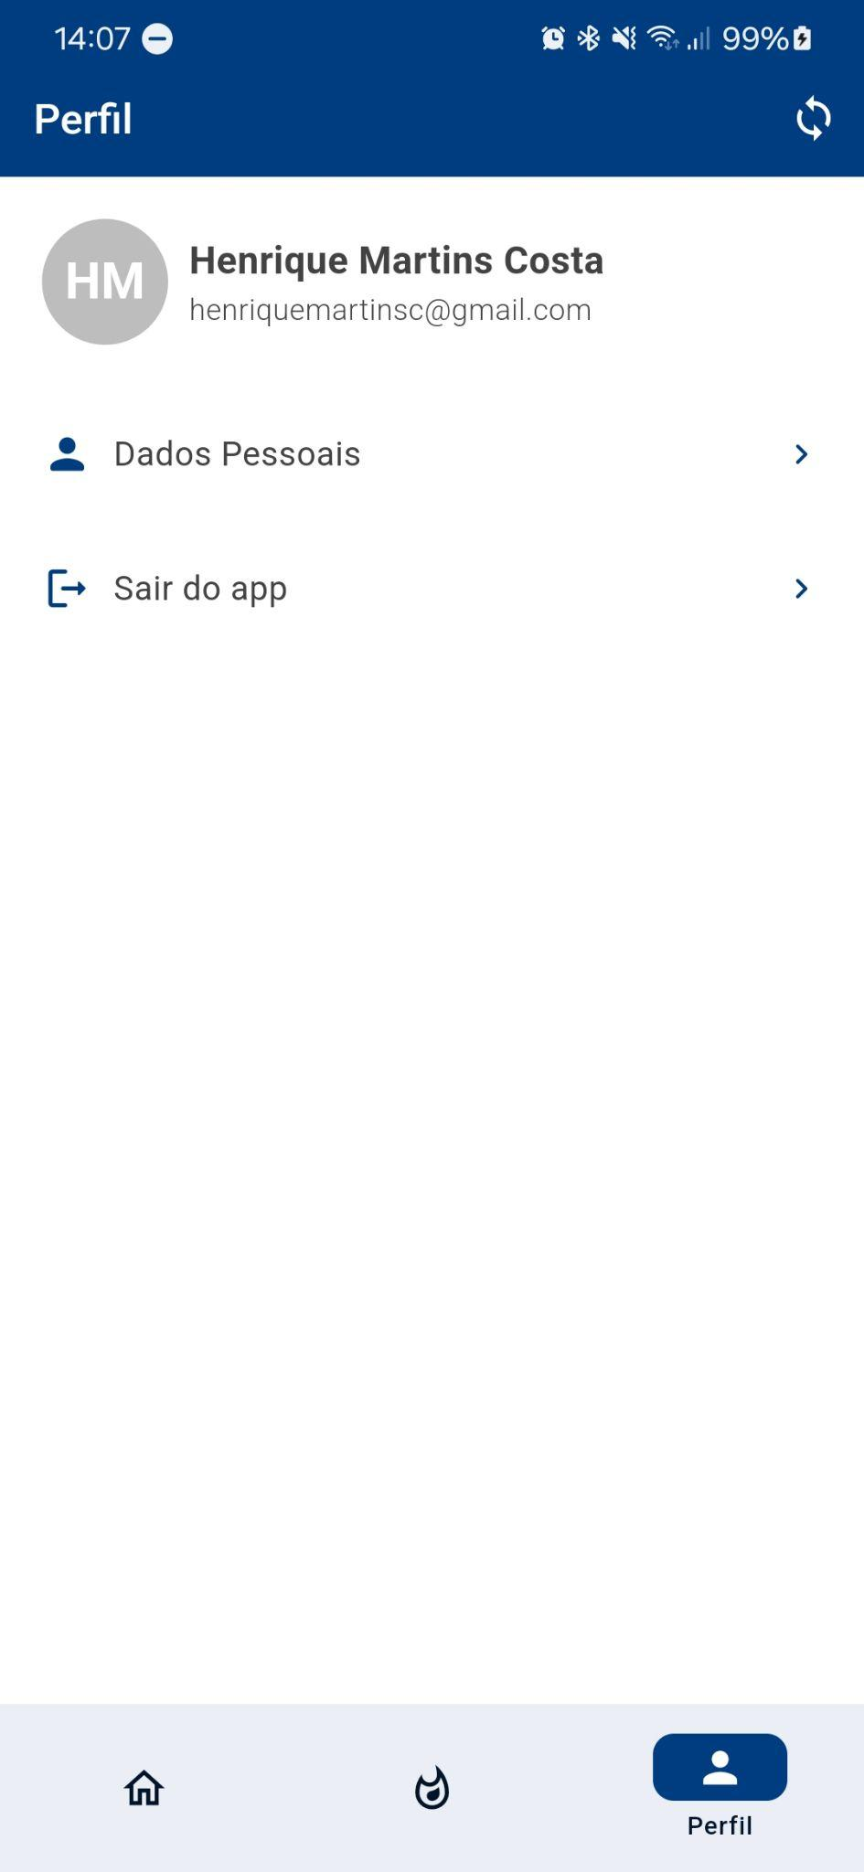
2.1.1. Home e Perfil

Slide 10
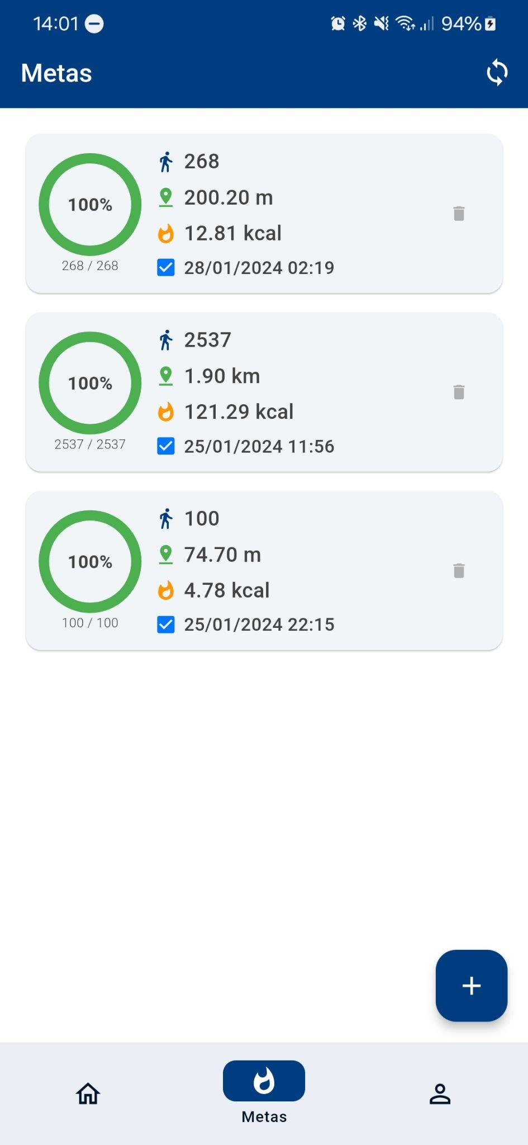
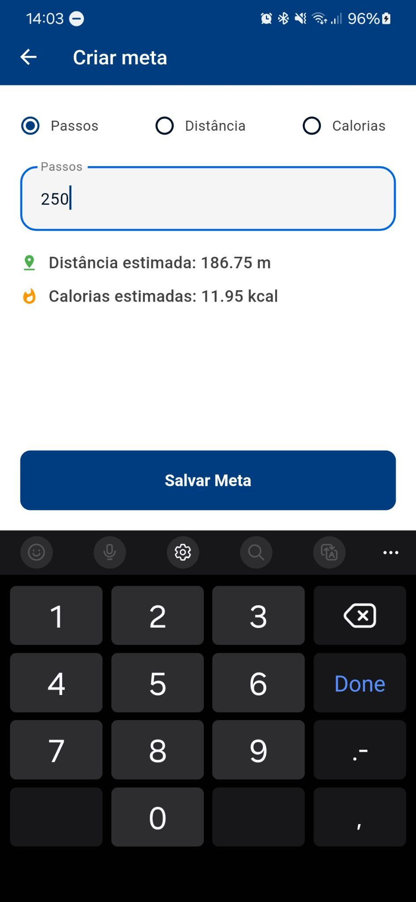
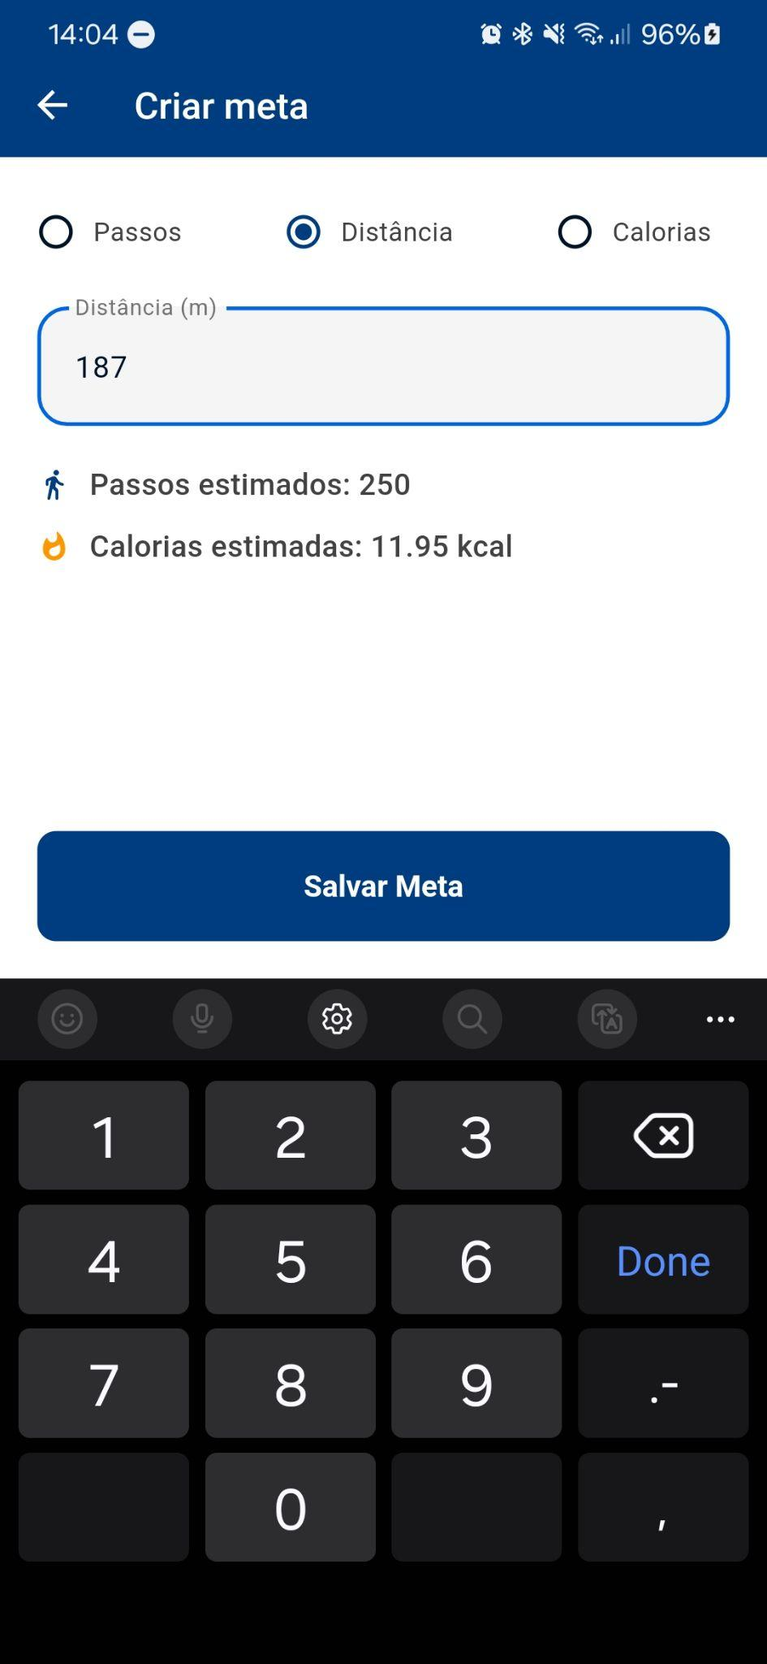
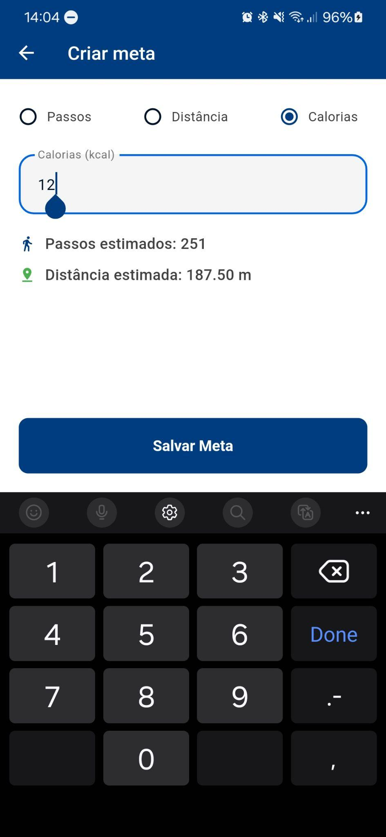
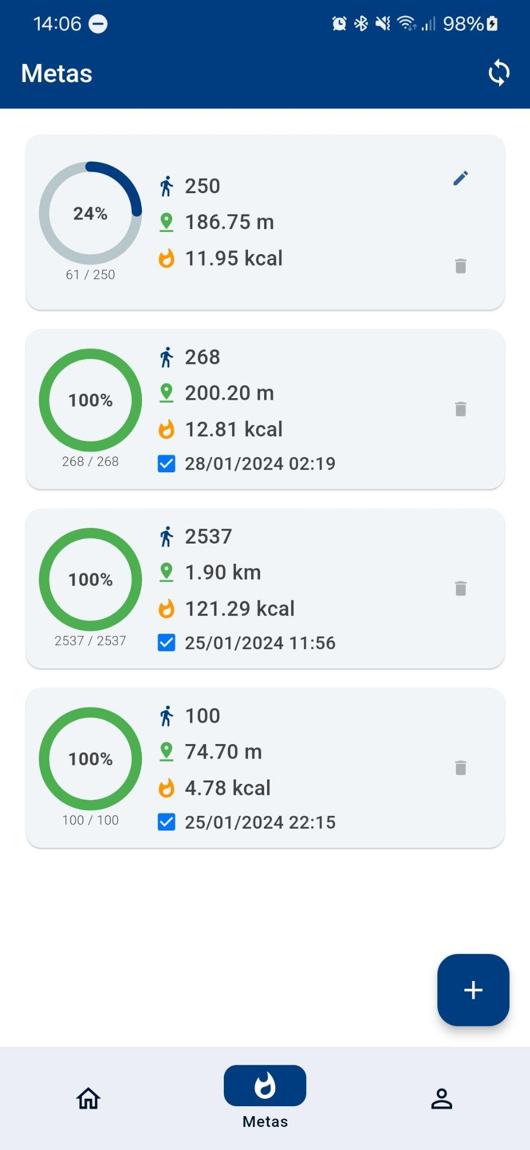
2.1.2. Metas

Slide 11
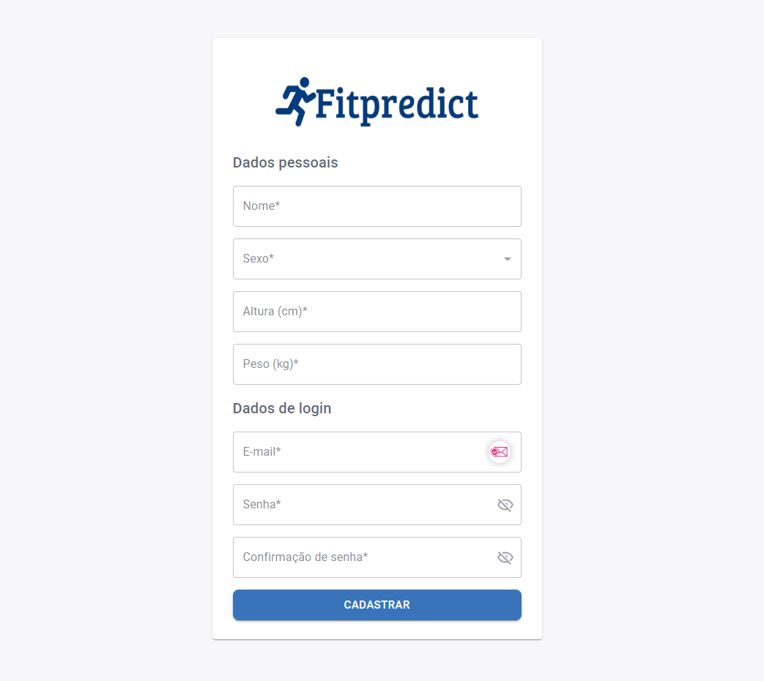
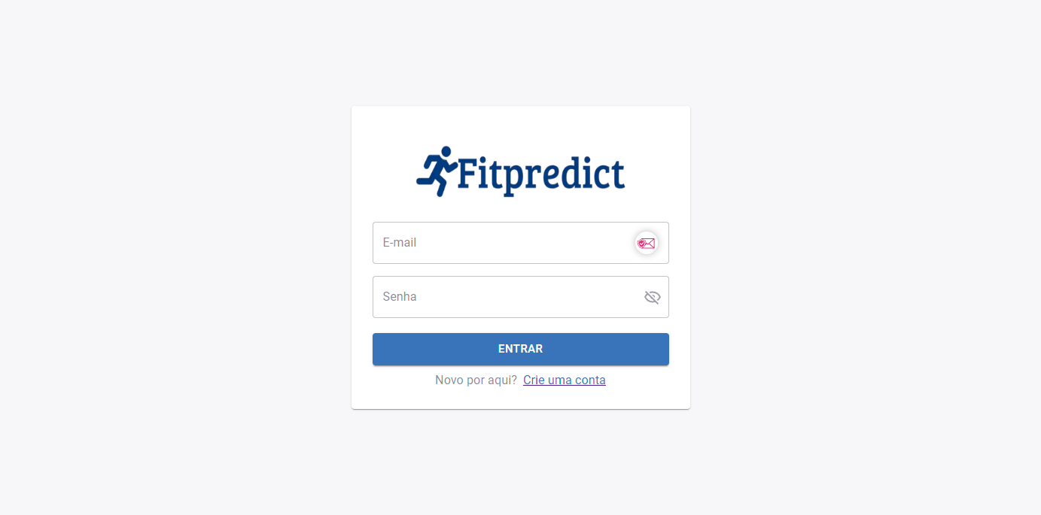
2.2. Dashboard Web

Slide 12
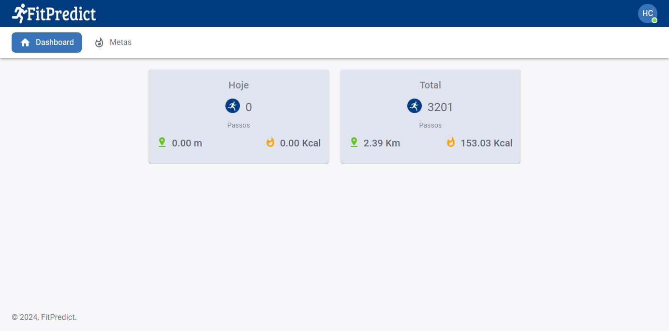
2.2.1. Home

Slide 13
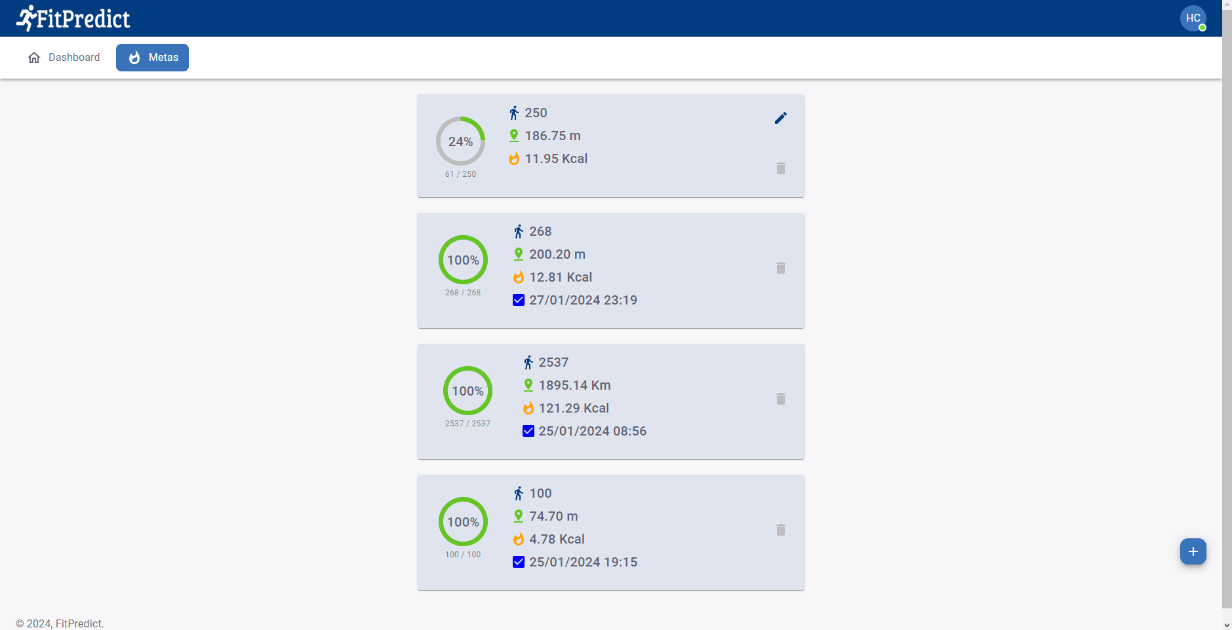
2.2.2. Metas

Slide 14
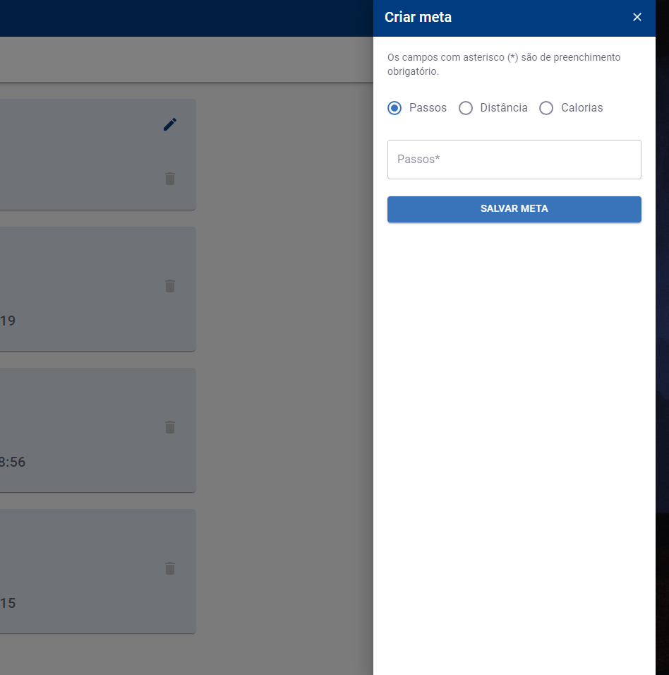
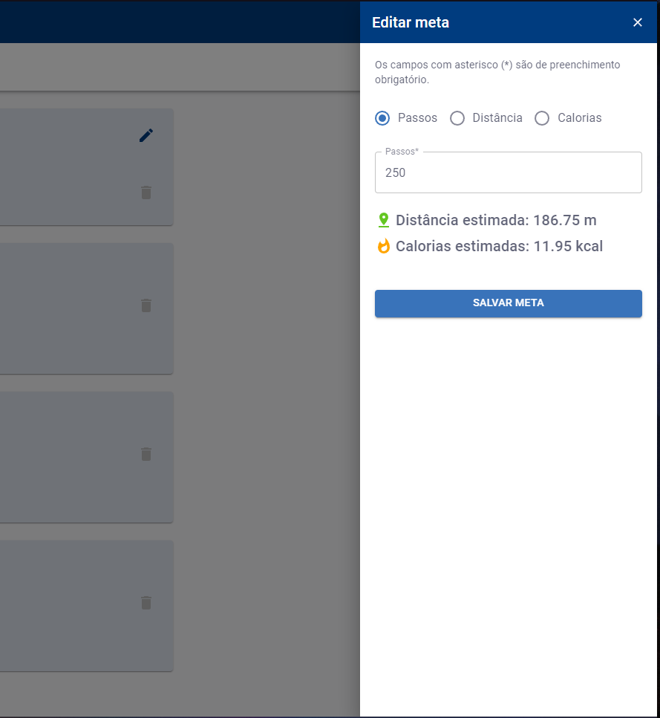
2.2.2.1 Cadastro e Edição de metas

Slide 15
Obrigado!

